Slide 1
TECNICAS DE INVESTIGACION EN CORRUPCION
Antonio Arévalo Castillo

Slide 2
Temario
Videovigilancia y seguimiento de funcionarios implicados.
Interceptación de comunicaciones (grabación de comunicaciones y geolocalización de teléfonos móviles)
Agente especial, agente encubierto, agente cibernético.
Entrega vigilada.

Slide 3
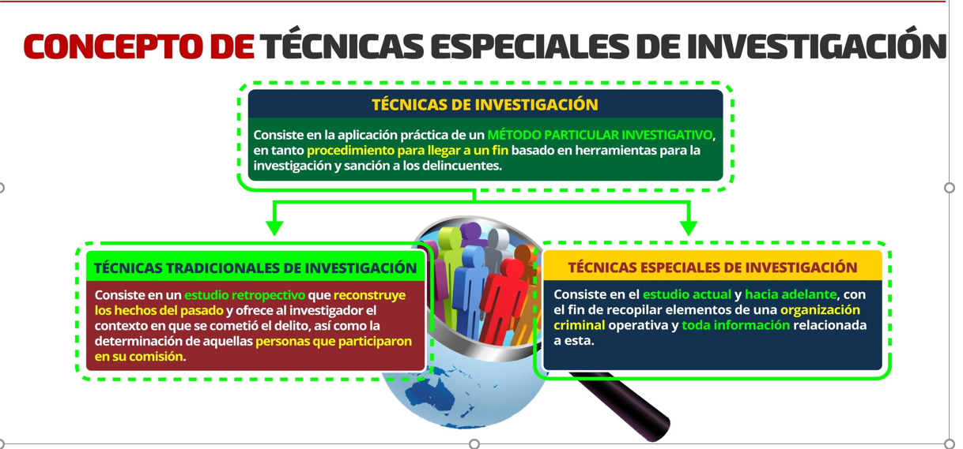

Slide 4


Slide 5
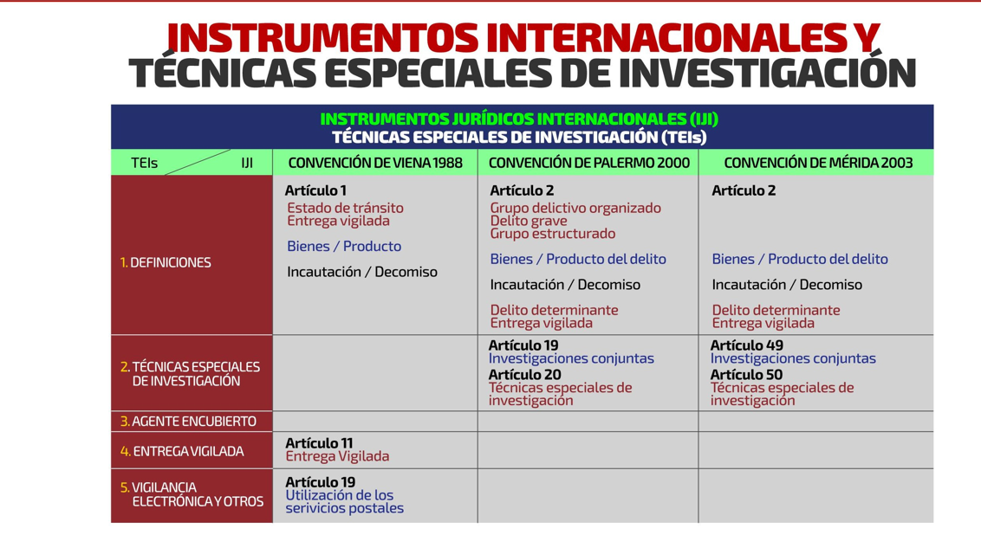

Slide 6
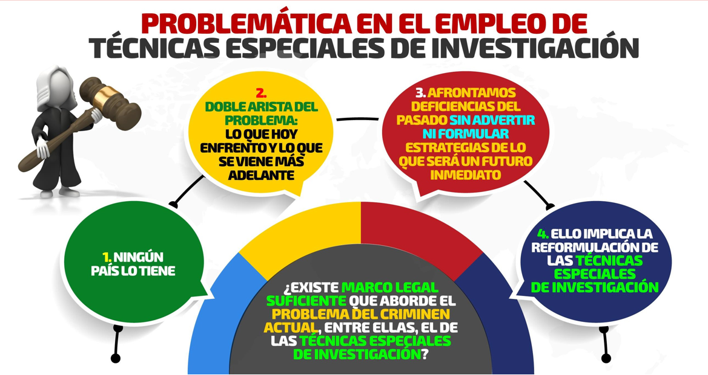

Slide 7
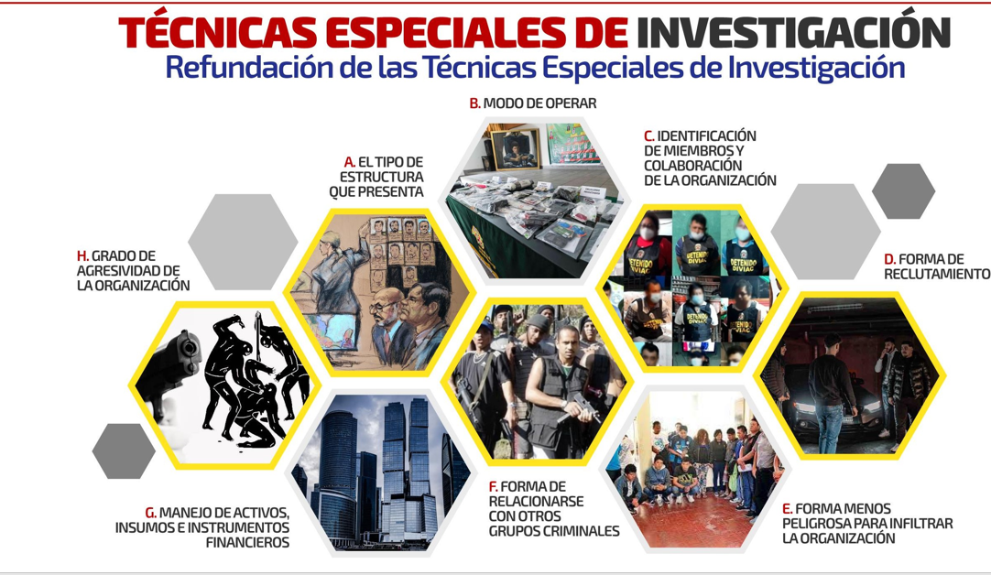

Slide 8


Slide 9


Slide 10
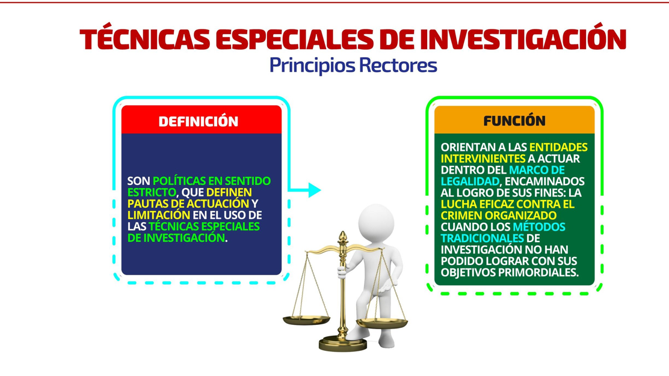

Slide 11


Slide 12

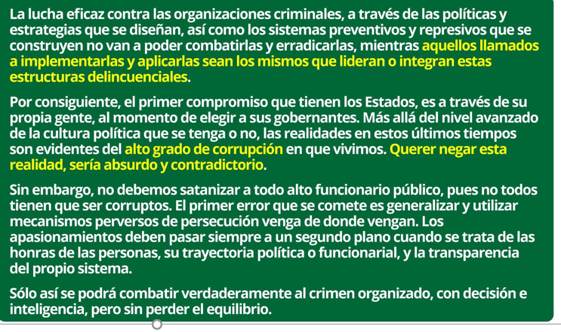

Slide 13
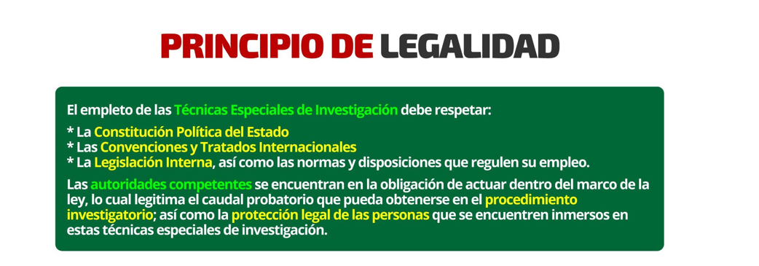

Slide 14


Slide 15
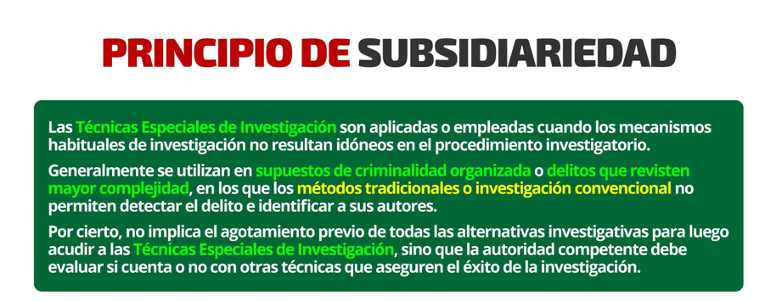

Slide 16


Slide 17
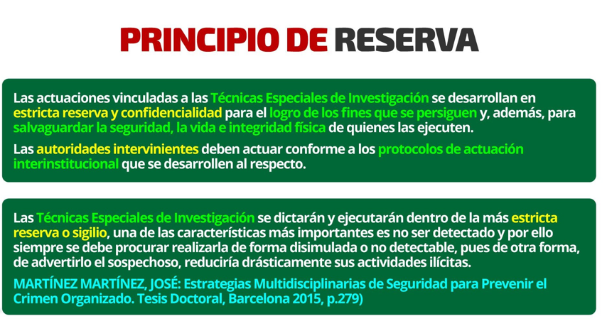

Slide 18
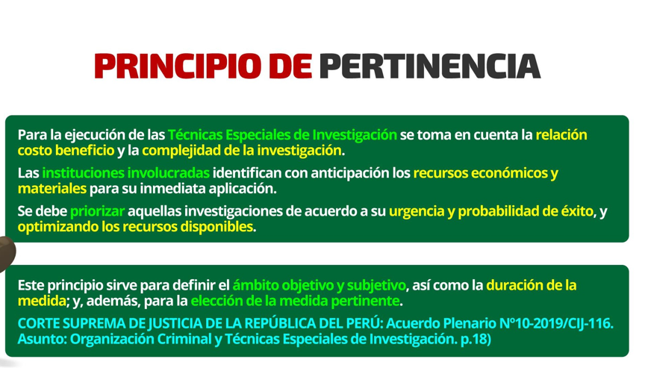

Slide 19
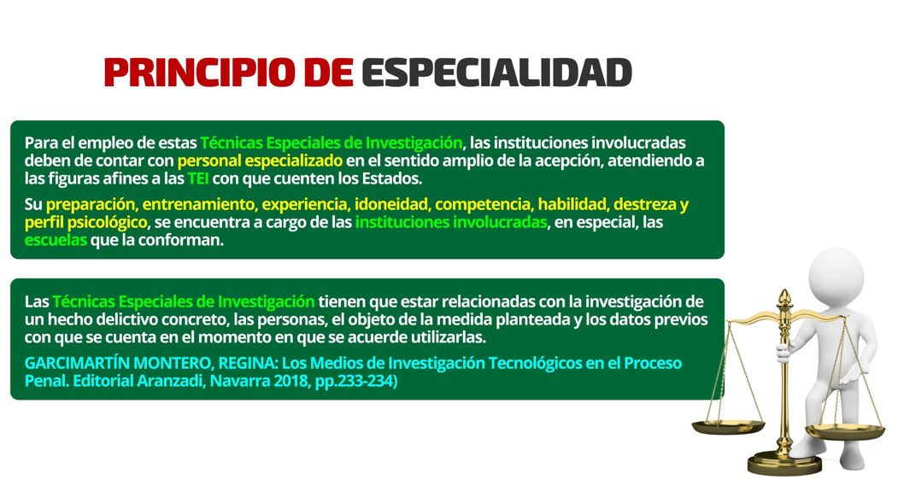

Slide 20


Slide 21
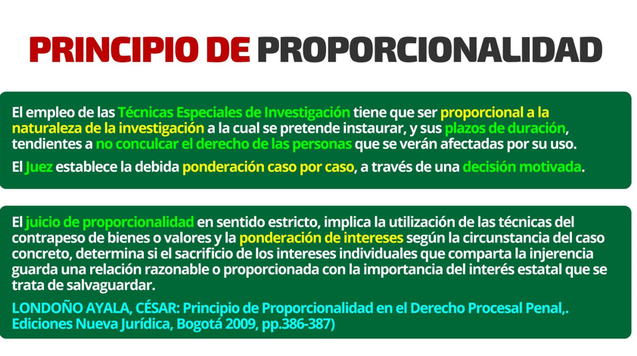

Slide 22


Slide 23
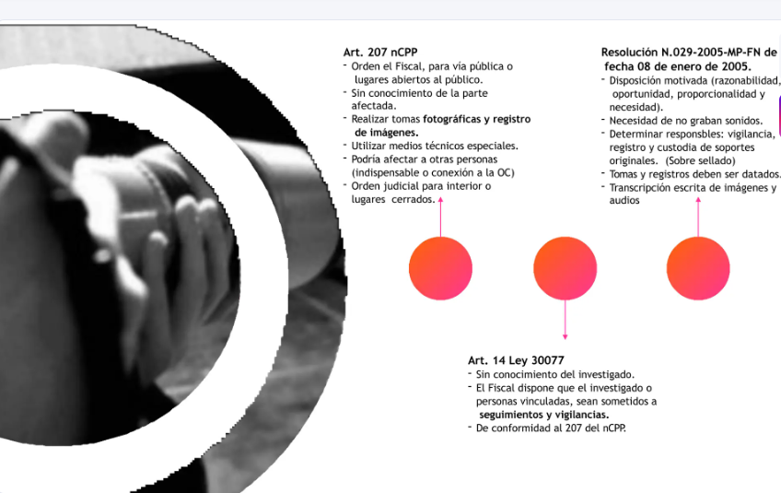

Slide 24


Slide 25


Slide 26
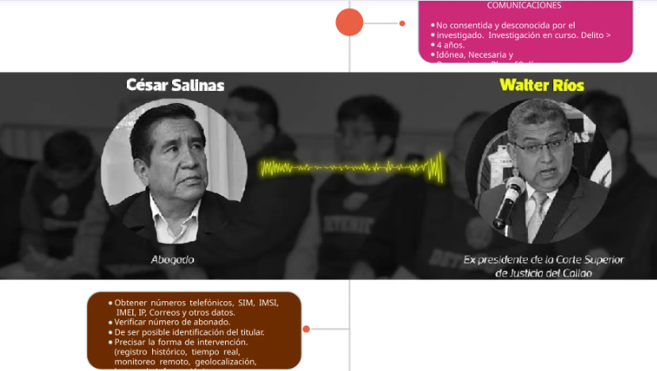

Slide 27
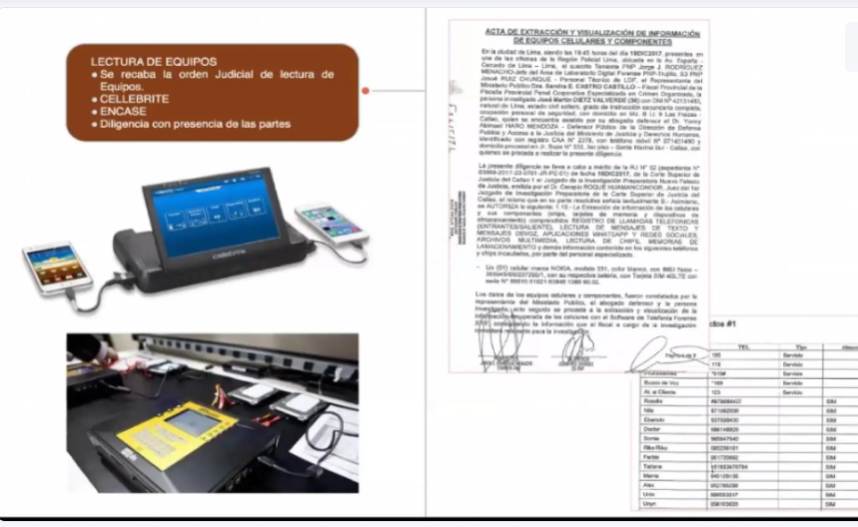

Slide 28
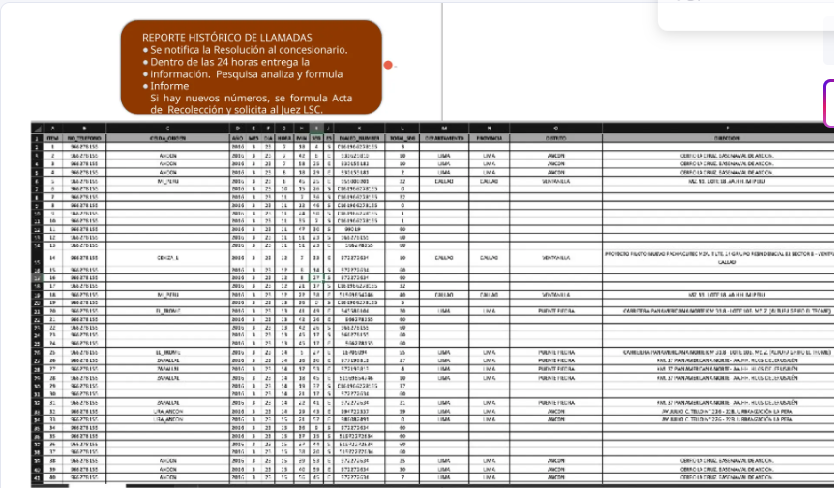

Slide 29
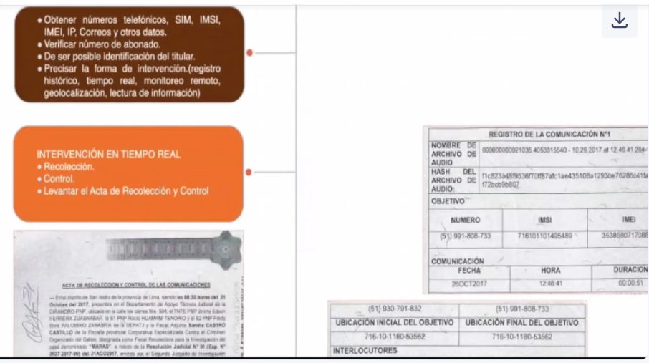

Slide 30
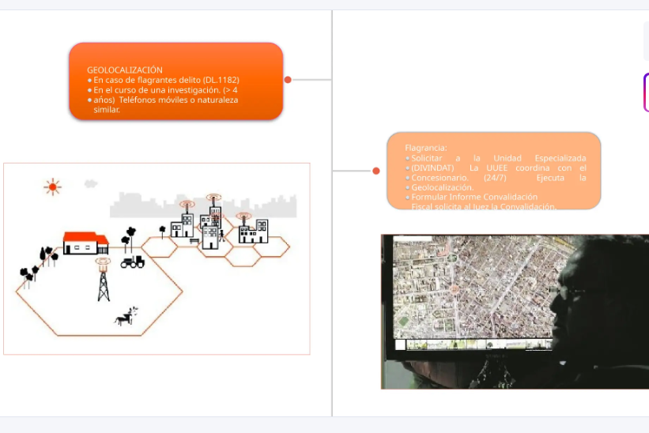

Slide 31


Slide 32
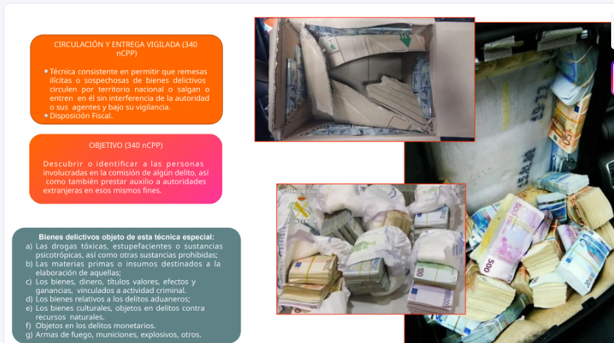

Slide 33
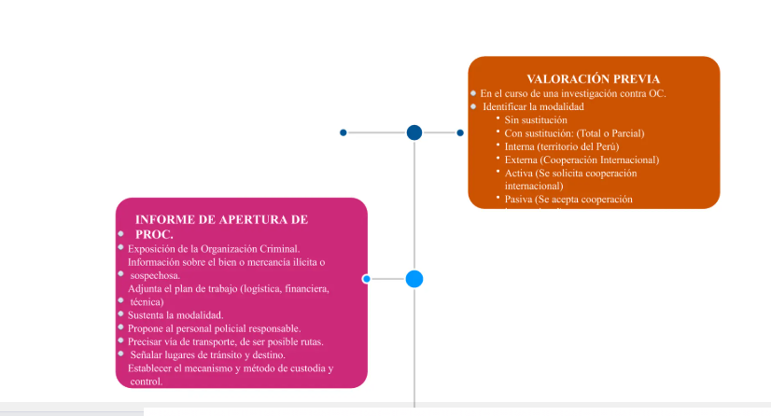

Slide 34
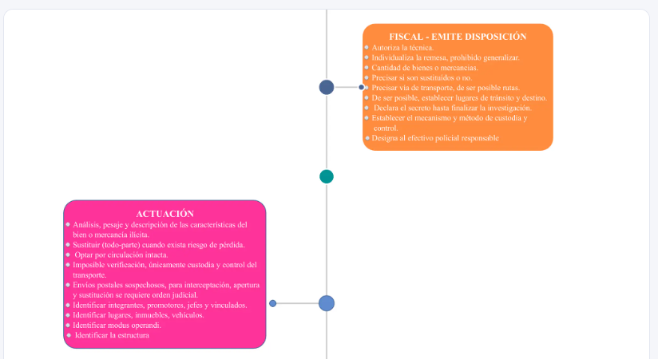

Slide 35
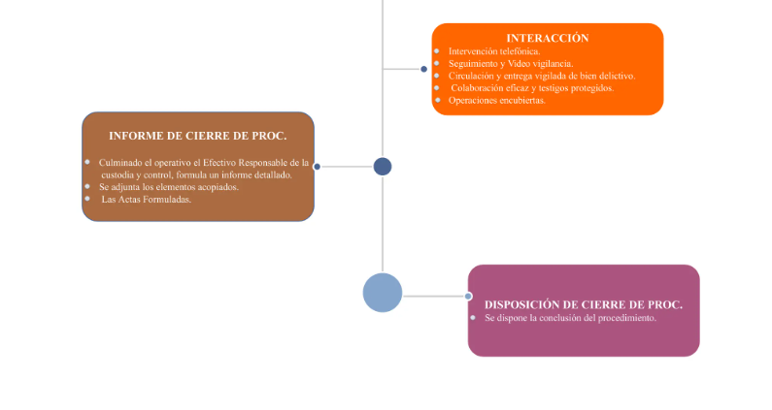

Slide 36
AGENTE ESPECIAL, AGENTE ENCUBIERTO, AGENTE CIBERNETICO

Slide 37
DELITOS INFORMÁTICOS
DISPOSICIONES COMPLEMENTARIAS FINALES SEGUNDA.
Agente encubierto en delitos informáticos.
El fiscal, atendiendo a la urgencia del caso particular y con la debida diligencia, puede autorizar la actuación de agentes encubiertos a efectos de realizar las investigaciones de los delitos previstos en la presente Ley y de todo delito que se cometa mediante tecnologías de la información o de la comunicación, con prescindencia de si los mismos están vinculados a una organización criminal, de conformidad con el artículo 341 del Código Procesal Penal, aprobado mediante el Decreto Legislativo 957.

Slide 38
Artículo 341.- Agente Encubierto y Agente Especial Código Penal
1. El Fiscal, cuando se trate de diligencias preliminares que afecten actividades propias de la criminalidad organizada, de la trata de personas, de los delitos de contra la administración pública previstos en los artículos 382 al 401 del Código Penal, y en tanto existan indicios de su comisión, podrá autorizar a miembros especializados de la Policía Nacional del Perú, mediante una disposición y teniendo en cuenta su necesidad a los fines de la investigación, a actuar bajo identidad supuesta y a adquirir y transportar los objetos, efectos e instrumentos del delito y diferir la incautación de los mismos. La identidad supuesta será otorgada por el Fiscal por el plazo de seis (6) meses, prorrogables por períodos de igual duración mientras perduren las condiciones para su empleo, quedando legítimamente habilitados para actuar en todo lo relacionado con la investigación concreta y a participar en el tráfico jurídico y social bajo tal identidad.

Slide 39
En tanto sea indispensable para la realización de la investigación, se pueden crear, cambiar y utilizar los correspondientes documentos de identidad. El Fiscal, cuando las circunstancias así lo requieran, podrá disponer la utilización de un agente especial, entendiéndose como tal al ciudadano que, por el rol o situación en que está inmerso dentro de una organización criminal, opera para proporcionar las evidencias incriminatorias del ilícito penal.

Slide 40
La Disposición que apruebe la designación de agentes encubiertos, deberá
consignar el nombre verdadero y la identidad supuesta con la que actuarán
en el caso concreto. Esta decisión será reservada y deberá conservarse fuera
de las actuaciones con la debida seguridad. Una copia de la misma se remite
a la Fiscalía de la Nación, que bajo las mismas condiciones de seguridad, abrirá un registro reservado de aquellas.
La información que vaya obteniendo el agente encubierto deberá ser
puesta a la mayor brevedad posible en conocimiento del Fiscal y de sus
superiores. Dicha información deberá aportarse al proceso en su integridad y
se valorará como corresponde por el órgano jurisdiccional competente. De
igual manera, esta información sólo puede ser utilizada en otros procesos, en
la medida en que se desprendan de su utilización conocimientos necesarios para el esclarecimiento de un delito.

Slide 41
La identidad del agente encubierto se puede ocultar al culminar la investigación en la que intervino. Asimismo, es posible la ocultación de la identidad en un proceso, siempre que se acuerde mediante resolución judicial motivada y que exista un motivo razonable que haga temer que la revelación pondrá en peligro la vida, la integridad o la libertad del agente encubierto o agente especial, o que justifique la posibilidad de continuar utilizando la participación de éstos últimos.
Cuando en estos casos las actuaciones de investigación puedan afectar los derechos fundamentales, se deberá solicitar al Juez de la Investigación Preparatoria las autorizaciones que, al respecto, establezca la Constitución y la Ley, así como cumplir las demás previsiones legales aplicables. El procedimiento será especialmente reservado.

Slide 42
El agente encubierto estará exento de responsabilidad penal por aquellas actuaciones que sean consecuencia necesaria del desarrollo de la investigación, siempre que guarden la debida proporcionalidad con la finalidad de la misma y no constituyan una manifiesta provocación al delito.
En los delitos contra la administración pública previstos en los artículos 382 al 401 del Código Penal, el Fiscal podrá disponer que funcionarios, servidores y particulares sean nombrados como agentes especiales. Si por la naturaleza del hecho, éstos participan de un operativo de revelación del delito, el Fiscal deberá disponer las medidas de protección pertinentes. El agente especial deberá cuidar de no provocar el delito. Ejecutada la técnica especial de investigación, se requerirá al Juez Penal competente la
confirmatoria de lo actuado”.

Slide 43
Artículo 341-A.- Operaciones encubiertas
… el Ministerio Público podrá autorizar a la Policía Nacional del Perú a fin de que realice operaciones encubiertas sin el conocimiento de los investigados, tales como la protección legal de personas jurídicas, de bienes en general, incluyendo títulos, derechos y otros de naturaleza intangible, entre otros procedimientos. El Fiscal podrá crear, estrictamente para los fines de la investigación, personas jurídicas ficticias o modificar otras ya existentes, así como autoriza la
participación de personas naturales encubiertas, …

Slide 44
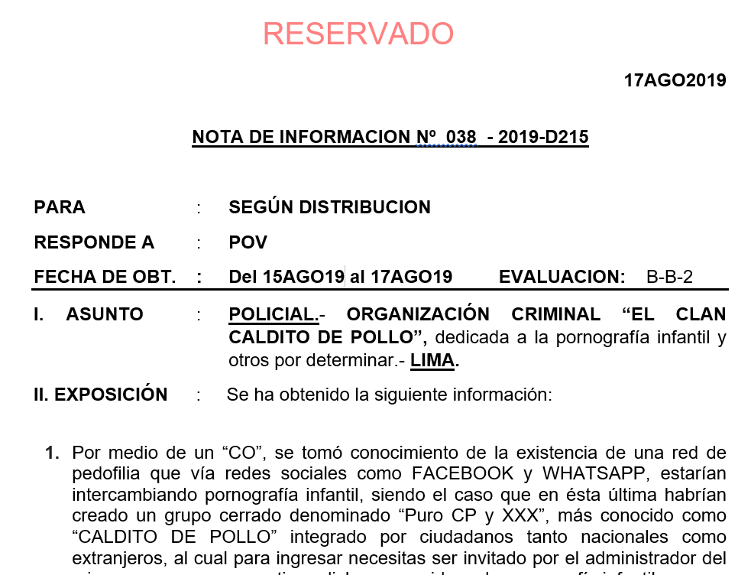

Slide 45
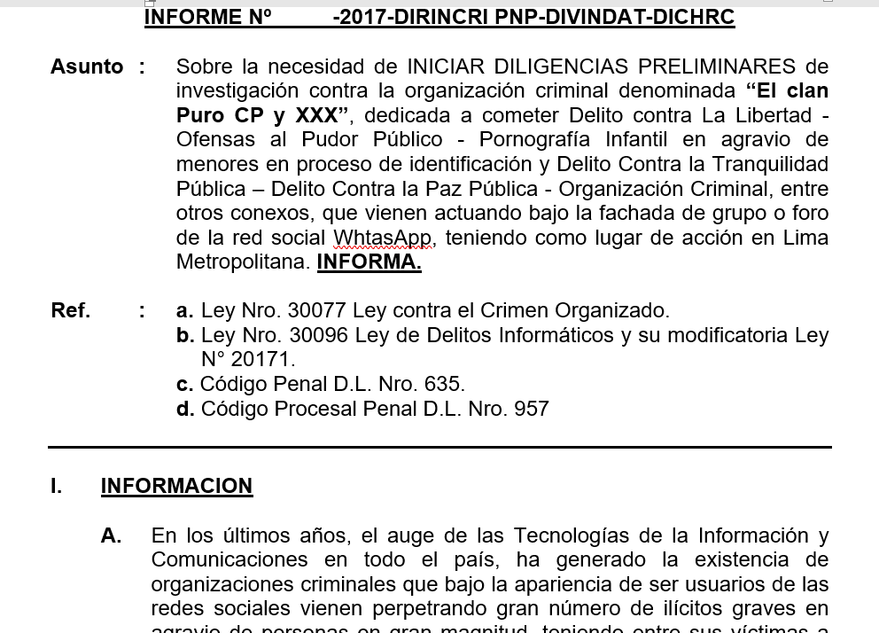

Slide 46
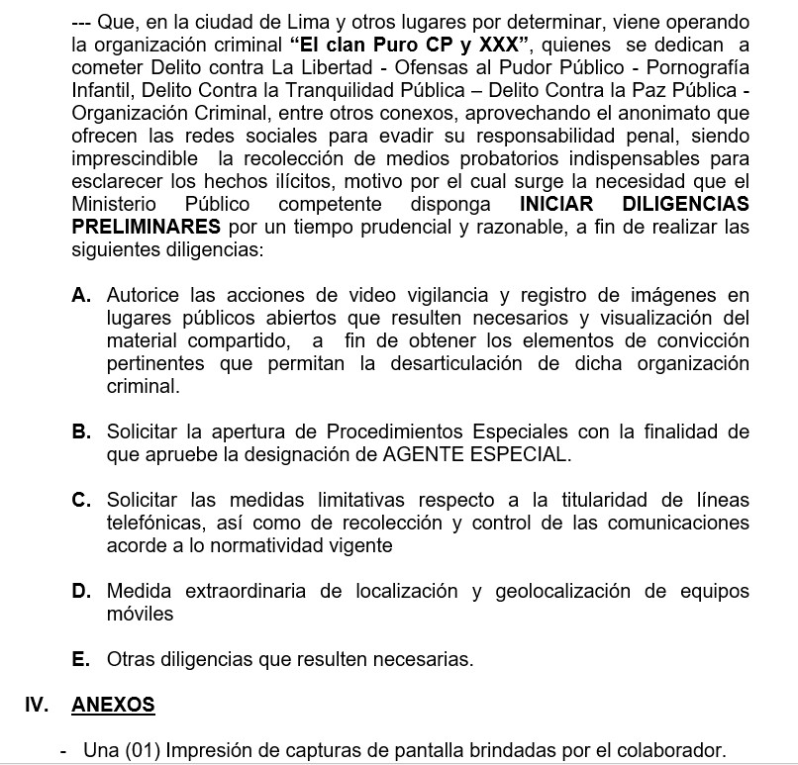

Slide 47
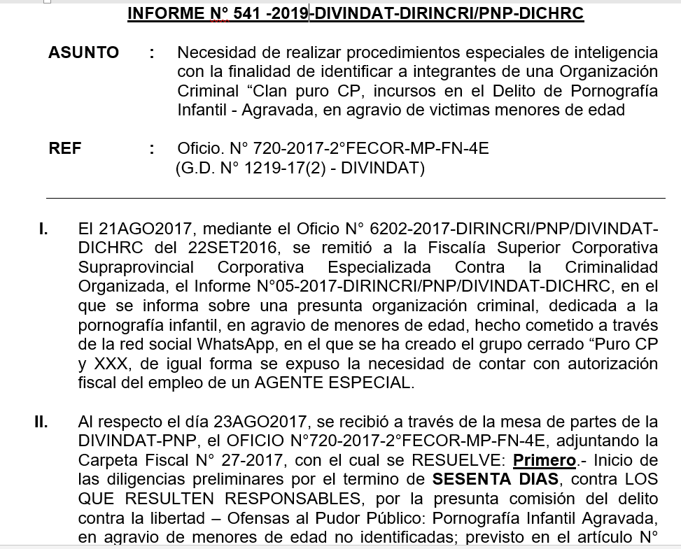

Slide 48
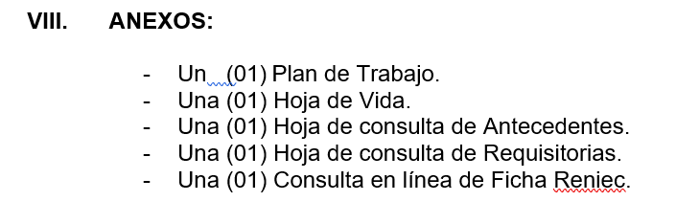

Slide 49
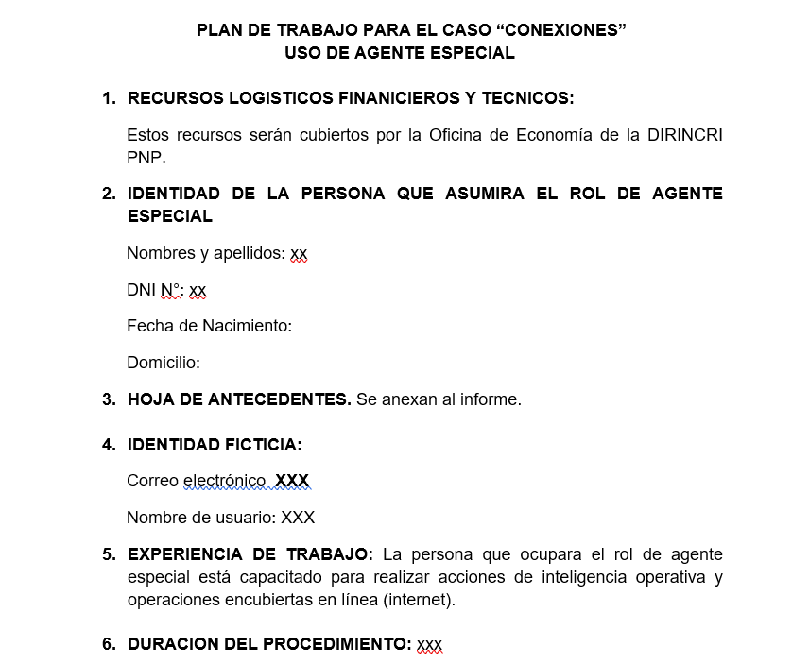

Slide 50
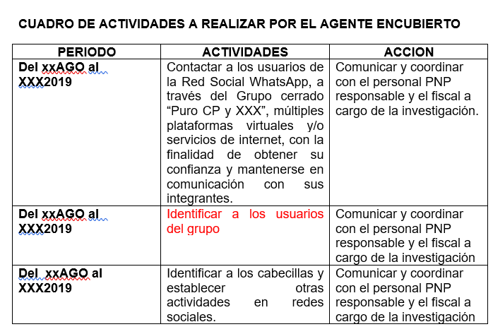

Slide 51


